Slide 1
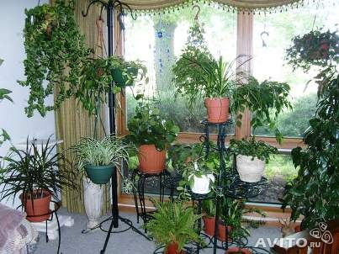
КОМНАТНЫЕ РАСТЕНИЯ
«НАШИ ЗЕЛЁНЫЕ ДРУЗЬЯ»

Slide 2
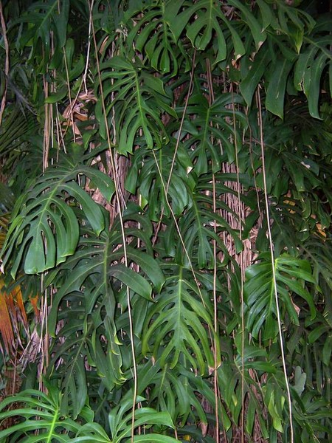
МОНСТЕРА – РОДИНА ЦЕНТРАЛЬНАЯ АМЕРИКА

Slide 3
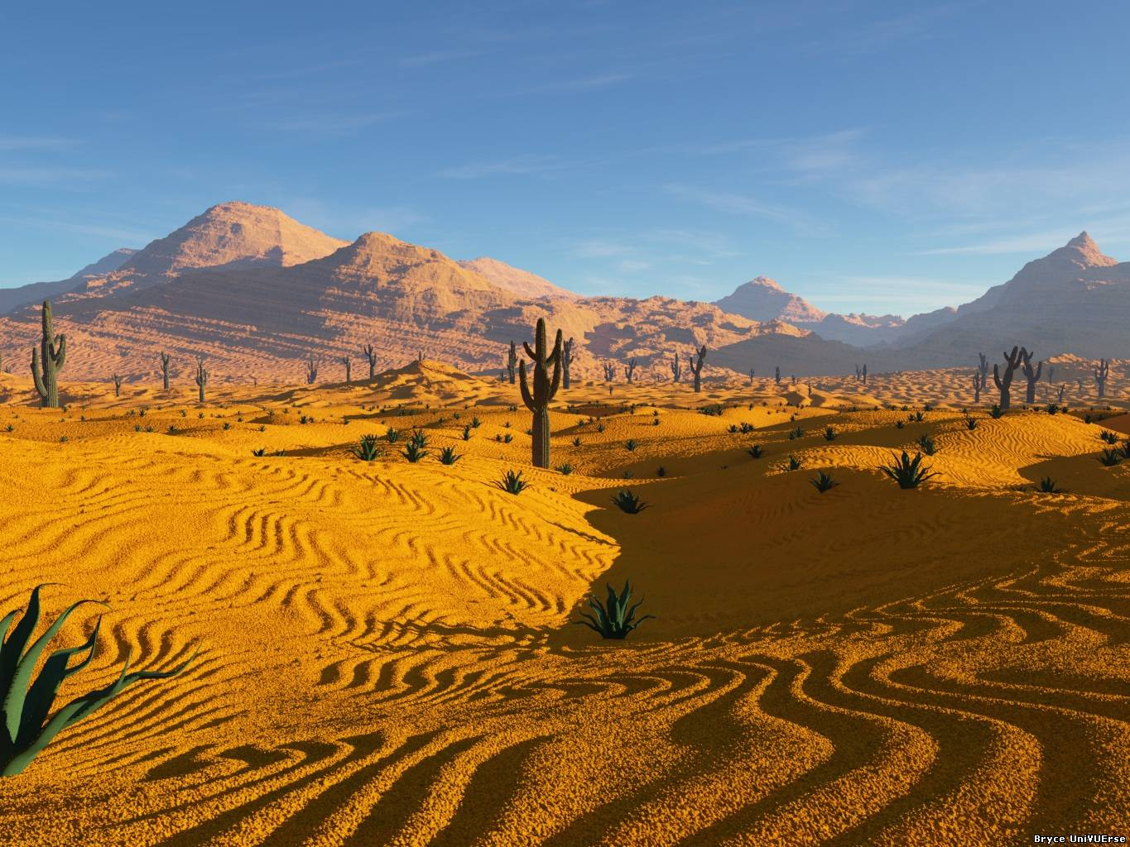
КАКТУС – РОДИНА путыня

Slide 4
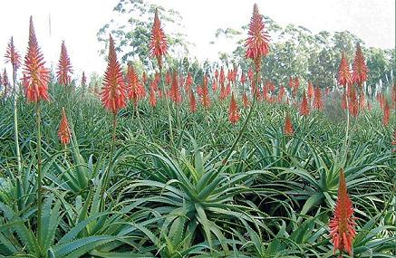
АЛОЭ – РОДИНА ЮЖНАЯ АФРИКА

